Slide 1
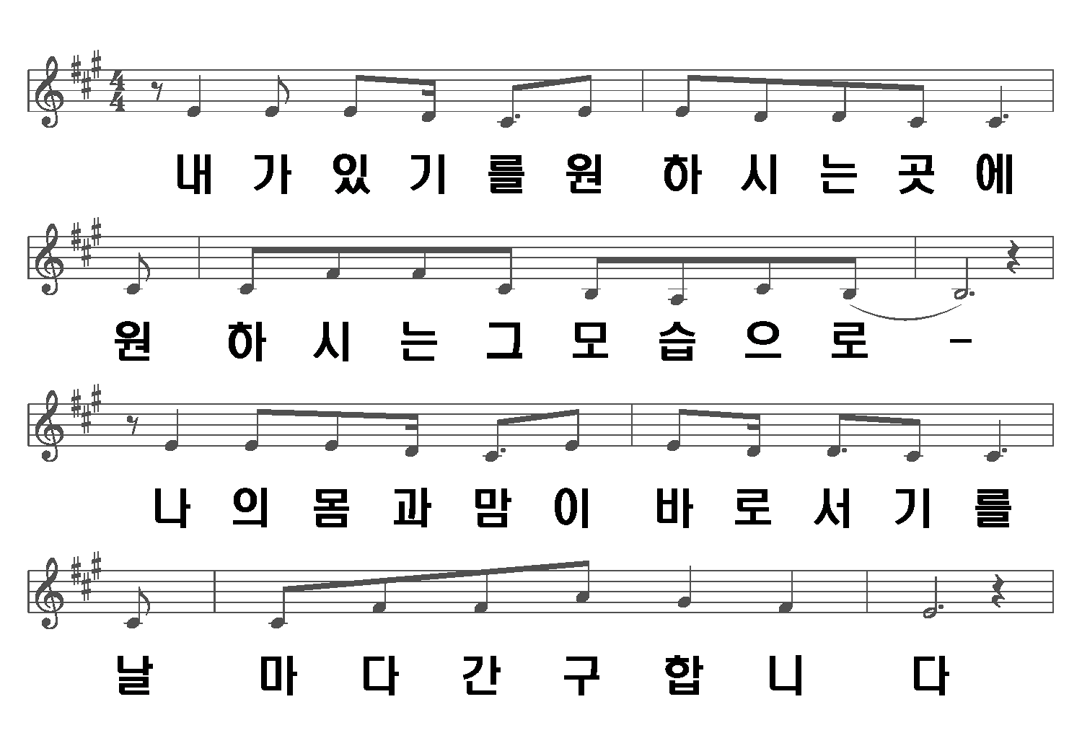
주님만을 따르리
1/4

Slide 2
2/4

Slide 3
3/4

Slide 4
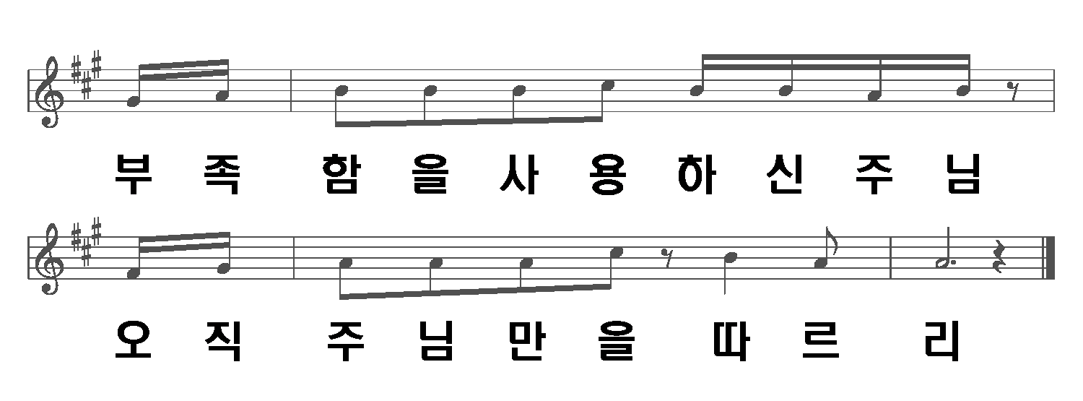
4/4

